Slide 1
Programozás 1 5. gyakorlat
Mátrixok

Slide 2
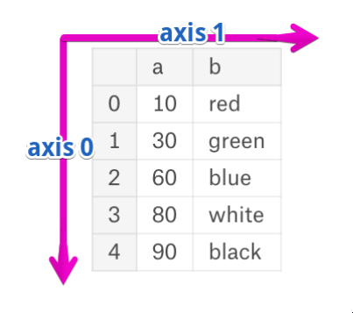
Mátrixok létrehozása
m = np.matrix([1 2], [3 4]) -> megadott elemekkel töltjük fel
m = np.random.randint(1,50,(3,4)) -> random számokkal feltöltött mátrix. Az utolsó paraméter, (3,4) adja meg a mátrix méreteit
m = np.ones((2,2)) -> egyesekkel tölti fel a mátrixunkat
m = np.zeros((3,2)) -> nullmátrix létrehozása

Slide 3
Mátrix méretek
Pl: m = np.random.randint(10,20,(2,3)) m = [[15 12 10] [19 14 11]]
m.shape -> A mátrix méreteit tartalmazza, pl:[2,3] m.shape[0] -> A mátrix sorainak száma m.shape[1] -> A mátrix oszlopainak száma

Slide 4
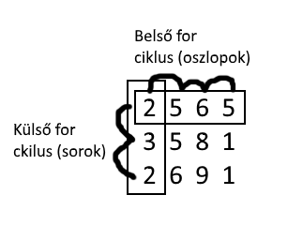
Mátrix bejárás
Kétféle mód:
Sorfolytonos
Oszlopfolytonos
Pl: dupla for ciklussal For i in sorok száma: For j in oszlopok száma: m[i,j] -> a mátrix i-edik sorában és j-edik oszlopában Található elem

